Slide 1
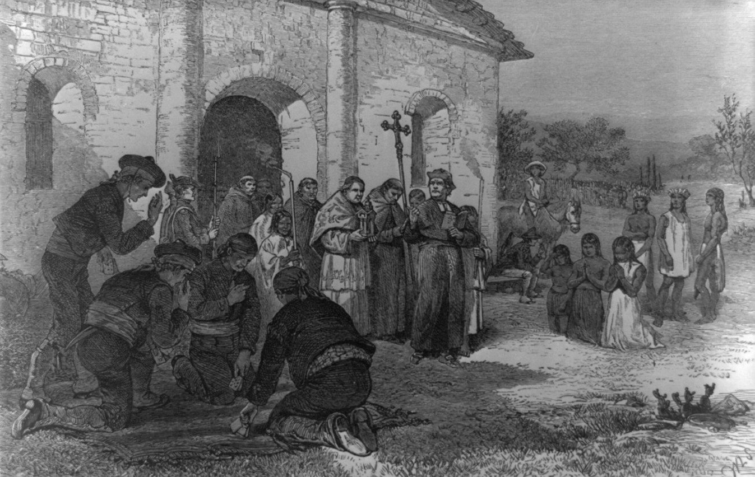
Unidad 3: La época colonial española
Lección 1:
La visión general
Notes:
“[Spanish Mission of the Alamo].” Library of Congress, January 1, 1970. https://www.loc.gov/pictures/item/2021630685/.

Slide 2





Calentamiento: Sigue las instrucciones de abajo para completar tu calentamiento
Lee cada escenario a la izquierda.
Imagina cómo responderías tú.
Registra tu respuesta a la derecha.
Habla de tus respuestas con una pareja.
https://education.texashistory.unt.edu

Slide 3
Comparte con la clase: 1day 1
Cuando lleguen los españoles, probablemente __________
Cuando ofrecen intercambiar, yo probably_______
Cuando empiecen a construir refugios, probablemente __________
Cuando me piden que me mude a sus refugios, probably_______
https://education.texashistory.unt.edu

Slide 4
Pregunta esencial
Cuáles son las características definitorias y los acontecimientos significativos de la época colonial española?
https://education.texashistory.unt.edu

Slide 5
En la lección de hoy
Identificaremos a las personas clave, eventos, conceptos y características principales que definen la Unidad 3, la época colonial española.
Leeré un pasaje sobre la unidad, determinaré el significado de nuevo vocabulario en contexto y responderé preguntas de comprensión sobre cada párrafo y la idea principal.
https://education.texashistory.unt.edu

Slide 6
Parte I: Analizar una imagen
Mira la imagen en tu hoja de trabajo, o ampliada aquí, para responder a las preguntas.
https://education.texashistory.unt.edu
Notes:
“[Spanish Mission of the Alamo].” Library of Congress, January 1, 1970. https://www.loc.gov/pictures/item/2021630685/.

Slide 7
Parte II: Ideas esenciales para leer un pasaje
Después de leer cada párrafo, responde a la pregunta o preguntas presentadas en las siguientes diapositivas.
https://education.texashistory.unt.edu

Slide 8
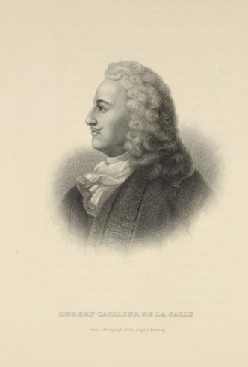


Lectura de ideas esenciales Párrafo 1
Qué llevó a España a apartar su atención de Texas?
Qué llevó a España a volver su atención a Texas?
Robert Cavalier de La Salle. Biblioteca Pública de Nueva York
https://education.texashistory.unt.edu
Notes:
The Miriam and Ira D. Wallach Division of Art, Prints and Photographs: Print Collection, The New York Public Library. "Robert Cavalier de La Salle." New York Public Library Digital Collections. Accessed July 1, 2024. https://digitalcollections.nypl.org/items/2ad9f290-c606-012f-d1cb-58d385a7bc34.

Slide 9
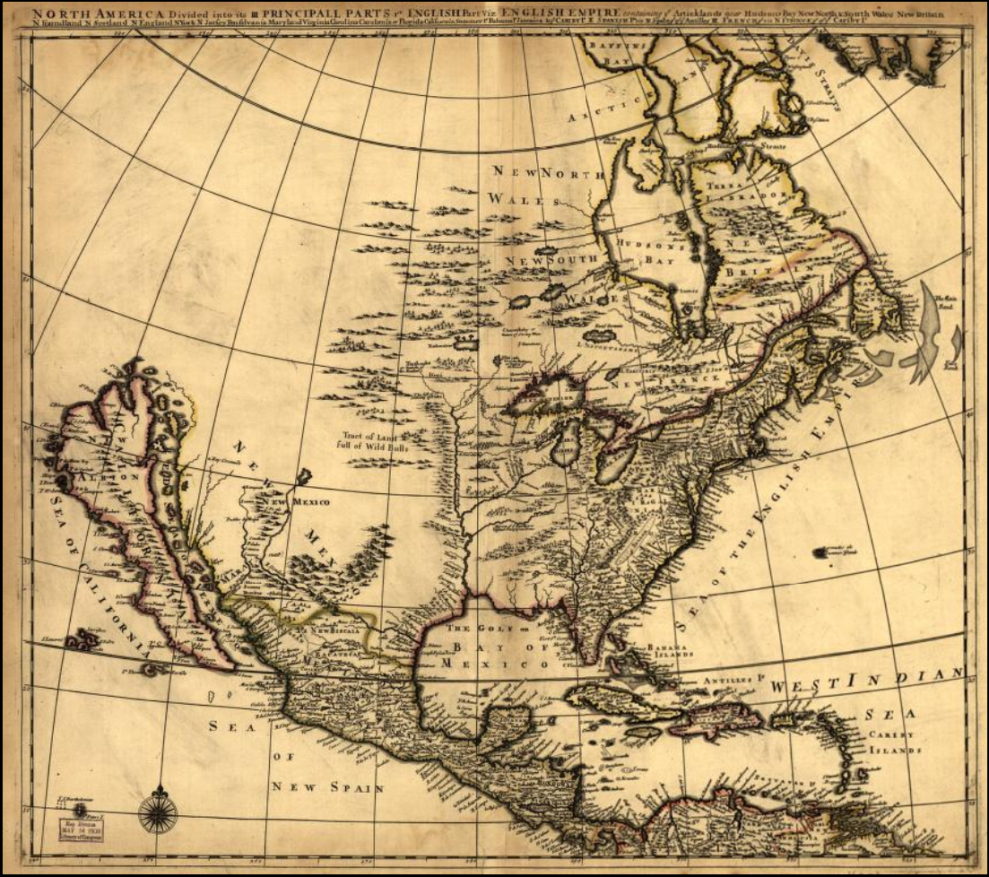
Lectura de ideas esenciales Párrafo 2
De qué manera Texas seguía siendo valioso para España? Explicar
Mapa de Norteamérica, 1685 Biblioteca del Congreso
https://education.texashistory.unt.edu
Notes:
Lea, Philip, Active. North America divided into its III principall sic parts. [S.l, 1685] Map. https://www.loc.gov/item/99446209/.

Slide 10
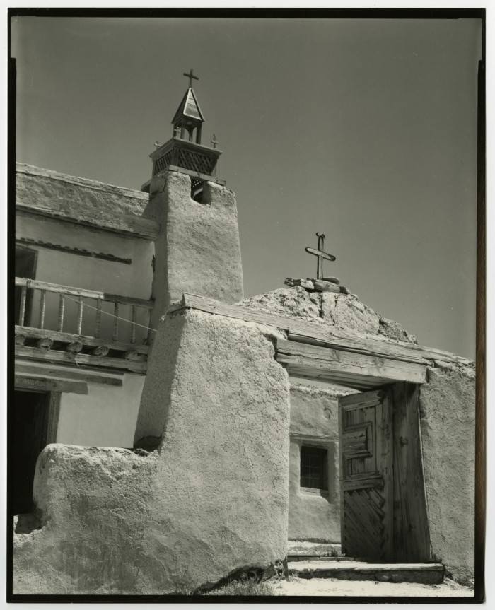
Lectura de ideas esenciales Párrafo 3
Cómo planeaba España fortalecer su reclamación sobre Texas?
Qué dos goles tenía España para este plan?
Una misión española en Texas El portal a la historia de Texas Universidad del Norte de Texas
https://education.texashistory.unt.edu
Notes:
Williams, Byrd M. (Byrd Moore), IV, 1951-. [Photograph of a Spanish mission], photograph, [1980,1990]; (https://texashistory.unt.edu/ark:/67531/metadc851535/: accessed September 27, 2024), University of North Texas Libraries, The Portal to Texas History, https://texashistory.unt.edu; crediting UNT Libraries Special Collections.

Slide 11
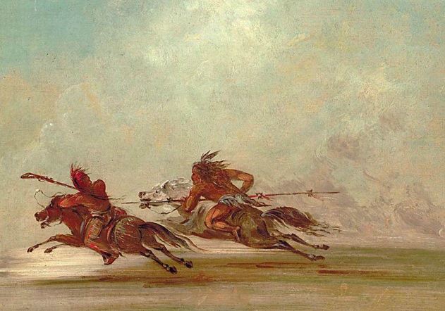
Lectura de ideas esenciales Párrafo 4
Explica un desafío al que se enfrentó España durante la época colonial española.
"Guerra en las llanuras" de George Catlin Wikimedia Commons
https://education.texashistory.unt.edu
Notes:
English: "War on the Plains," by George Catlin, 1834. A Comanche Lancer and an Osage warrior do battle on the plains.
Date1834Sourcehttps://www.reddit.com/r/BattlePaintings/comments/ezf5z3/war_on_the_plains_george_catlin_1834_a_comanche/AuthorGeorge Catlin (1796–1872)
This work is in the public domain in its country of origin and other countries and areas where the copyright term is the author's life plus 70 years or fewer.
You must also include a United States public domain tag to indicate why this work is in the public domain in the United States. Note that a few countries have copyright terms longer than 70 years: Mexico has 100 years, Jamaica has 95 years, Colombia has 80 years, and Guatemala and Samoa have 75 years. This image may not be in the public domain in these countries, which moreover do not implement the rule of the shorter term. Honduras has a general copyright term of 75 years, but it does implement the rule of the shorter term. Copyright may extend on works created by French who died for France in World War II (more information), Russians who served in the Eastern Front of World War II (known as the Great Patriotic War in Russia) and posthumously rehabilitated victims of Soviet repressions (more information).

Slide 12

Parte III: Vocabulario en contexto
Empareja los términos de la lectura con su mejor definición dentro del contexto de la lectura de la página anterior.
Relee partes del pasaje de lectura para ayudar a completar esta parte de la obra.
https://education.texashistory.unt.edu

Slide 13

Parte IV: Preguntas de comprensión
Utiliza el pasaje de lectura para responder a las preguntas sobre las ideas principales de esta unidad.
https://education.texashistory.unt.edu

Slide 14
Part IV: Comprehension Questions Comparte con la clase
España afirmó consolidar su reclamación sobre Texas para ___________.
Uno de los objetivos de este plan era _____
Un segundo objetivo para este plan era __________
https://education.texashistory.unt.edu

Slide 15
Parte IV: Preguntas de comprensión Comparte con la clase 2
Una de las dificultades que enfrentó España durante la época colonial española fue ___________.
https://education.texashistory.unt.edu

Slide 16
Billete de salida
Lee cada sentencia "Causa" a la izquierda y cada sentencia "Efecto" a la derecha.
Compara cada sentencia "Effect" con su sentencia correcta "Cause".
Habla de tus respuestas con una pareja.
https://education.texashistory.unt.edu

Slide 17
Comparte con la clase 2
(Lee la declaración "Causa”)
Esto causó
(Lee la frase "Efecto")
Puede que necesites añadir o ajustar algunas palabras para que tu respuesta esté completa.
https://education.texashistory.unt.edu

